Slide 1
SQL-Server mit Powershell verwalten
Die ganze Macht der Powershell-Automation auf dem SQL-Server
Holger Voges

Slide 2

About_Author
Holger Voges
CCA,MCSE, MCDBA, MCT, MCITP DB Administrator / DB Developer, MCTIP Enterprise Administrator
Netz-Weise Freundallee 13a 30173 Hannover www.netz-weise.de

Slide 3
Agenda
SQL-Server Powershell Cmdlets
Powershell in Agent-Jobs
Powershell im Management-Studio
Powershell und SMO – hier kommst dicke!

Slide 4
Sql Server Managed Backup für Azure
Automatisches Backup zu Azure
Automatische Verschlüsselung
Backup wird Datenvolumengesteuert durchgeführt
Kein Hintergrundwissen zu SQL Backup notwendig

Slide 5
cd SQLSERVER:\SQL\Computer\MyInstance
$encryptionOption = New-SqlBackupEncryptionOption `
-EncryptionAlgorithm Aes128 `
-EncryptorType ServerCertificate `
-EncryptorName 'MyBackupCert'
Get-SqlSmartAdmin |
Set-SqlSmartAdmin –BackupEnabled $True `
–BackupRetentionPeriodInDays 10 `
-EncryptionOption $encryptionOption

Slide 6
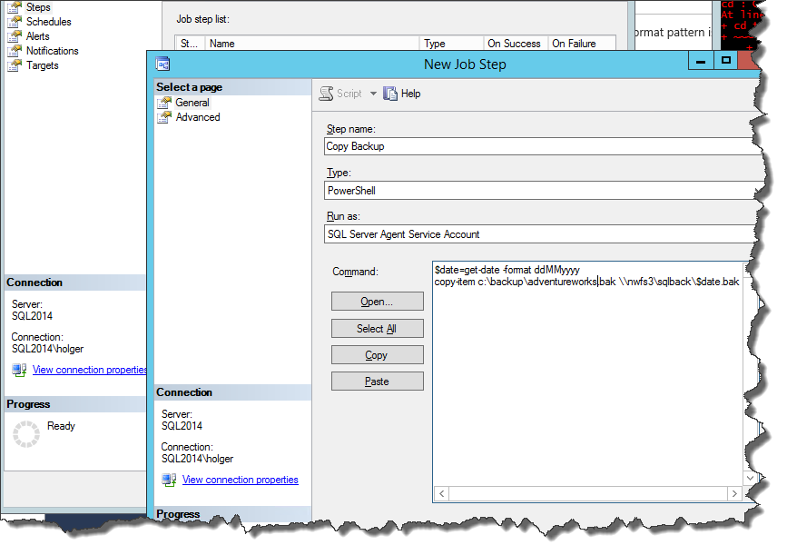
Agent-Jobs per Powershell starten

Slide 7
$RSSvc = "http://localhost/ReportServer/ReportService2010.asmx?wsdl"
$RSProxy = New-WebServiceProxy -uri $RSSvc -class RS2 `
-Namespace ReportingWebservice -Credential Get-Credential
$RSProxy.ListSubscriptions("")
$id = $RSProxy.ListSubscriptions("") |
where Report -eq "Sales_Order_Detail_2008R2" |
select subscriptionID –ExpandProperty`
$RSProxy.FireEvent("TimedSubscription",$id,"")

Slide 8
Fehlerbehandlung
Jobs müssen für den Agent einen terminierenden Fehler zurück melden
Der Powershell-Provider startet PSH-Jobs immer im SQL-Laufwerk. Soll ein Dateijob gestartet werden, immer erst in den Dateisytem-Provider wechseln – Set-Location C:

Slide 9
Here-Strings verwenden
Here-Strings sind ideal um längere SQL-Scripte in Powershell zwischen zu speichern
$Query = @'
SELECT db.name, db.create_date, df.physical_name, df.max_size FROM master.sys.databases AS db
INNER JOIN master.sys.database_files AS df
ON db.name = df.name
'@

Slide 10
# SQL-Kommando per .NET ausführen
$ConnStr = "Server=SQLDB;Initial Catalog=Nwind;Integrated Security = True"
$conn= New-Object System.Data.SQLClient.SQLConnection
$conn.ConnectionString = $ConnStr
$Conn.Open()
$command = New-Object System.Data.SqlClient.SqlCommand
$command.Connection = $conn
$statement = "INSERT INTO log (runtime,errors) values ('$($endtime)',$($errors))"
$command.CommandText = $Statement
$command.ExecuteNonQuery()

Slide 11
Server Managed Objects (SMO)
Grundlage für Powershell
Wird von PSH automatisch geladen
Stellt eine API zum SQL-Server dar
Liefert jede Menge Diagnoseinformationen

Slide 12
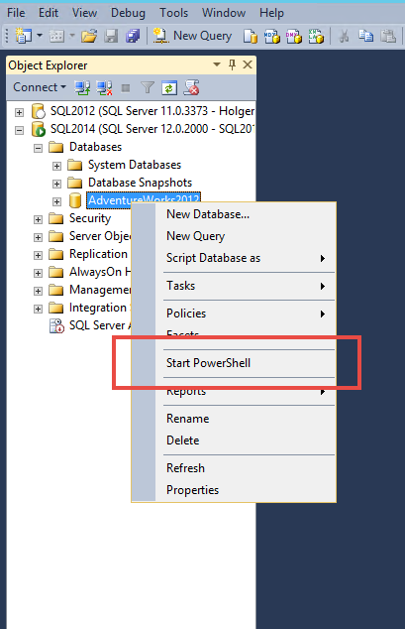
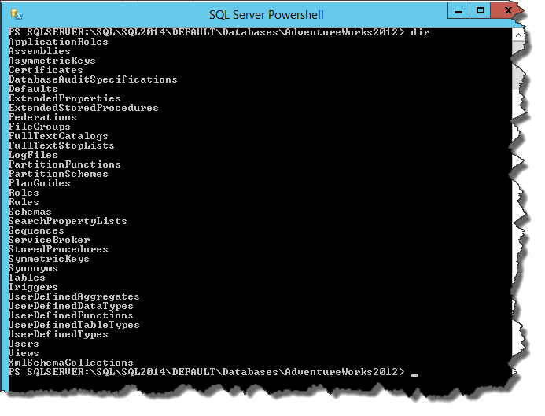
SQLPS im Management-Studio

Slide 13
$instanceName = „SQL2012"
$server = New-Object `
–TypeName Microsoft.SqlServer.Management.Smo.Server `
-ArgumentList $instanceName

Slide 14
SQL-Server Powershell Provider
SQLServer:
SQL
SQLPolicy
SQLRegistration
Utility
DAC
DataCollection
IntegrationServices
SQLAS

Slide 15
Hinweise
Benötigt Client SDK aus der SQL-Server Installationspaket (im Featurepack online verfügbar)
SMO-Assemblies werden mit Add-Type oder der Methode LoadWithPartialName() geladen werden
Add-Type funktioniert mit SMO leider nicht korrekt, daher besser LoadWithPartialName() verwenden http://www.madwithpowershell.com/2013/10/add-type-vs-reflectionassembly-in.html

Slide 16
Demo

Slide 17
Summary
Out of Box Support für PSH ist im SQL-Server schlecht
Mit SMO kann man die volle Macht der Powershell entfalten

Slide 18
Fragen?

